Slide 1
Java Coding Standards

Slide 2
Wstęp
Standardy kodowania to zasady służące do ujednolicenia wyglądu i zachowania kodu. Standard kodowania może obejmować wiele aspektów kodu :
Formatowanie kodu
Komentowanie kodu
Konwencje nazewnicze
Konstrukcje programistyczne

Slide 3
Dlaczego standardy kodowania są ważne ?
Standardy kodowania prowadzą do większej spójności w twoim kodzie i kodzie członków twojego teamu.
Łatwiej zrozumieć kod
Łatwiej go rozwijać
Jest łatwiejszy w utrzymaniu
Zmniejsza to koszt całkowity aplikacji

Slide 4
Konwencje nazewnictwa
Wszystkie nazwy powinny być pisane w języku angielskim, ponieważ jest to preferowany język dla rozwoju międzynarodowego.
Należy używać terminologii stosowanej w domenie
Domena bankowa – Customer, usługi oprogramowania – Client
Należy unikać długich nazw ( < 15 znaków )
Nie powinno się nadużywać skrótów

Slide 5
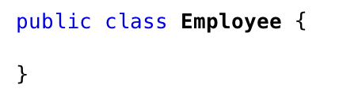
Klasy/Interfejsy
Nazwa klasy powinna być rzeczownikami, w przypadku nazwy składającej się z więcej niż jednego słowa, każde kolejne słowo musi zaczynać się od wielkiej litery.

Slide 6
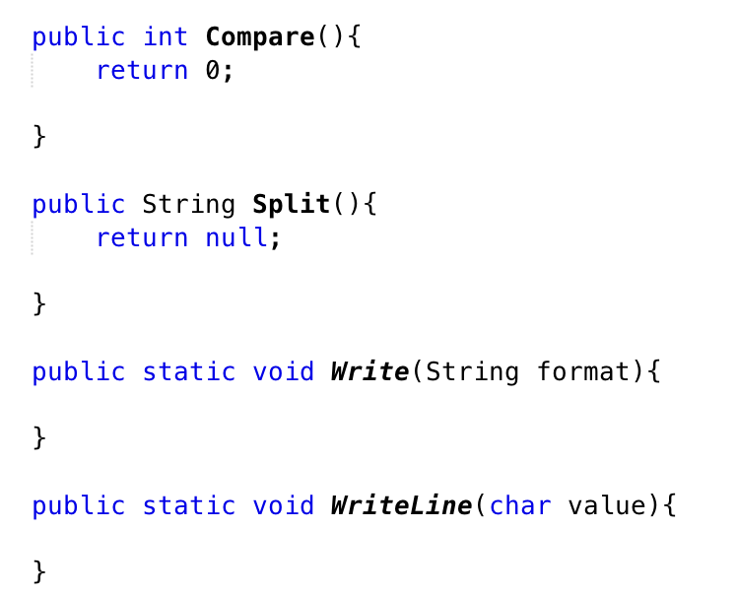
Metody
Nazwy reprezentujące metody muszą być czasownikami, zaczynać się z małej litery, lecz jeśli metoda zawiera więcej niż jedno słowo, każde następne musi zaczynać się z wielkiej litery.

Slide 7
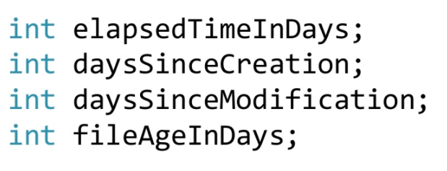
Zmienne
Nazwy zmiennych muszą składać się z małych liter, wyjątkiem jest nazwa zmiennej składająca się z więcej niż jednego słowa, wtedy kolejne słowo należy zaczynać od wielkiej litery.

Slide 8
Stałe klasowe
Nazwy reprezentujące stałe muszą być pisane wielkimi literami przy użyciu podkreślenia w celu oddzielenia słów np :
MIN_VALUE
MAX_VALUE
COLOR_BLUE
PI

Slide 9
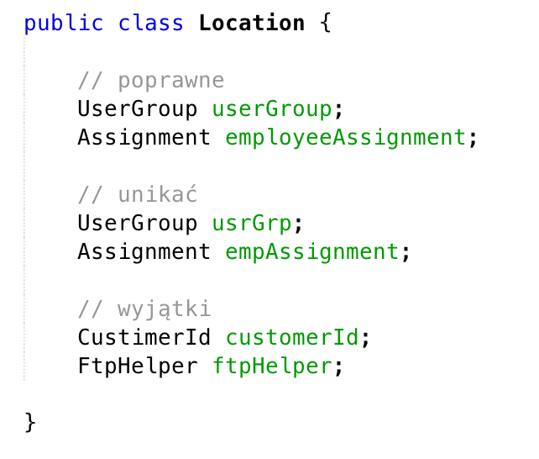
Należy unikać stosowania skrótów. Wyjątkiem są skróty powszechnie używane jako nazwy takie jak : Id, xml, Ftp, html

Slide 10
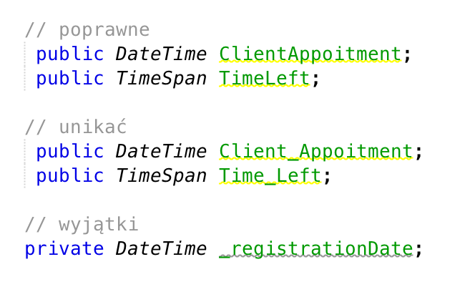
Nie należy używać podkreśleń w identyfikatorach
Można przed pisać prywatne zmienne statyczne za pomocą podkreślenia

Slide 11
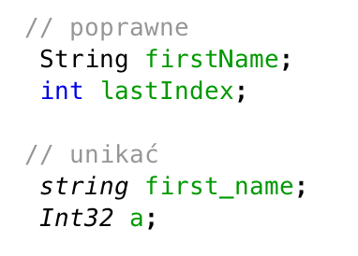
Należy używać nazw predefiniowanych typów zamiast nazw typu int16, Single, UInt64 itd.

Slide 12
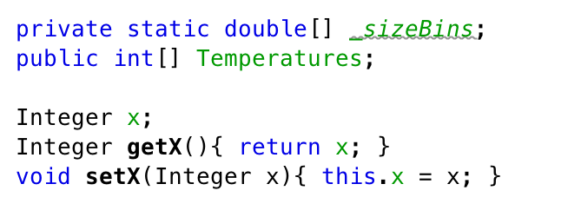
Należy nazywać właściwości kolekcji wyrażeniem w liczbie mnogiej opisującym elementy w kolekcji, zamiast używać pojedynczej frazy po której następuje „Lista” lub „Kolekcja”

Slide 13
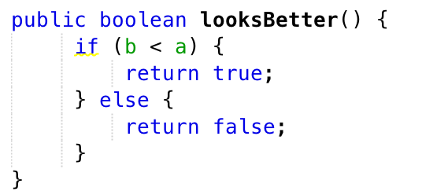
Właściwości „Boolean” należy nazywać frazą afirmatywną ( twierdzącą ). Opcjonalnie można również nazywać je z przedrostami takimi jak „Is” , „Can” , „Has” ale tylko tam gdzie wartość jest dodawana.

Slide 14
Pliki
Należy używać jednego pliku dla każdego typu (class, interface, struct, event, exception )
Zawartość pliku musi być przechowywana w 80 kolumnach.
Należy unikać znaków specjalnych, takich jak TAB i podział strony.
Niekompletność linii podziału musi być oczywista. Podzielone linie pojawiają się, gdy instrukcja przekracza limit 80 kolumn. Trudno podać sztywne reguły podziału wierszy, ale ogólnie są to :
Przerwij po przecinku
Przerwij po operatorze
Wyrównaj nową linię z początkiem wyrażenia w poprzednim wierszu

Slide 15
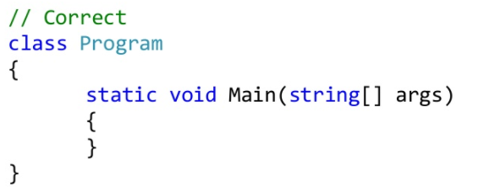
Zawsze należy wyrównywać pionowo nawiasy klamrowe

Slide 16
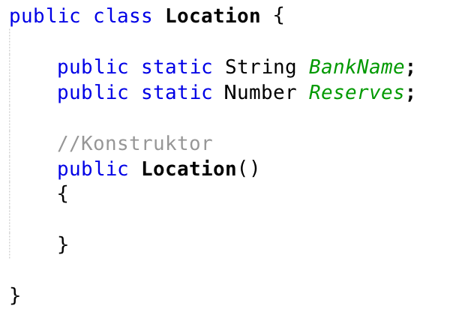
Deklaracja wszystkich zmiennych powinna znajdować się na górze danej klasy, zaczynając od zmiennych statycznych.

Slide 17
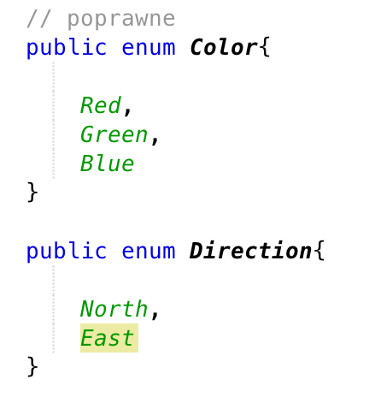
Do wyliczania należy używać liczby pojedynczej
Liczby mnogiej używamy do wyrażeń w polu bitowym ( oznaczonych )
Nie należy jawnie określać typu wartości wyliczeniowych
Nie powinno się dodawać do nazw metod w enum ze słowem „enum”

Slide 18

Pętle i warunki
W konstrukcji pętli for muszą być zawarte tylko instrukcje sterujące pętli.
Zmienne pętli należy zainicjować bezpośrednio przed pętlą.
Należy unikać używania pętli „do-while” ponieważ są mniej czytelne niż zwykłe pętle „while” lub „for”

Slide 19
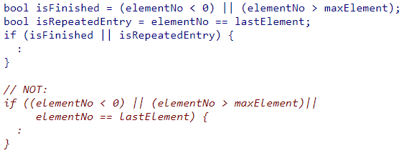
Należy unikać złożonych wyrażeń warunkowych. Zamiast tego lepiej wprowadzić tymczasowe zmienne binarne. Poprzez przypisanie zmiennych logicznych do wyrażeń, program otrzymuje automatyczną dokumentację. Konstrukcja będzie łatwiejsza do odczytania, debugowania i konserwacji.

Slide 20
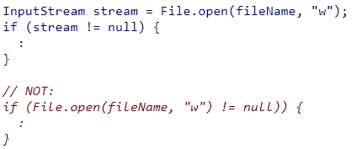
Warunek należy umieścić w osobnej linii
Należy unikać instrukcji wykonywalnych w warunkach warunkowych. Wyrażenia warunkowe z wykonywanymi instrukcjami są po prostu bardzo trudne do odczytania. Dotyczy to szczególnie programistów w Javie.

Slide 21

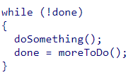
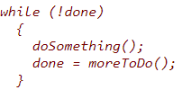
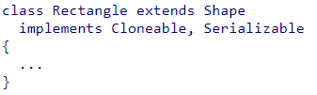

Układ i komentarze
Podstawowe wcięcie w kodzie powinno wynośić 2.
Układ bloków ( Poprawne na schemacie 1 i 2 )
Deklaracja klasy, interfejsu (1) oraz metod (2) powinna mieć formę :

Slide 22



Poszczególne pętle powinny mieć następującą postać :

Slide 23
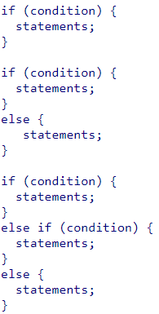
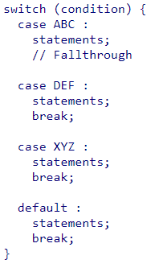
Instrukcje warunkowe powinny mieć następującą postać :

Slide 24
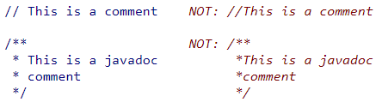

Komentarze powinny być pisane w języku angielskim
Po identyfikatorze komentarza powinna znajdować się spacja, poprawia to czytelność, wyróżniając kod.
Komentarze powinny być zgodne z ich pozycją w kodzie

Slide 25
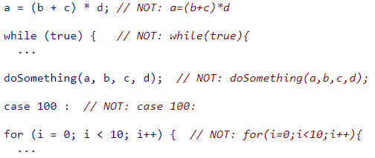
Biała przestrzeń
Operatory powinni być otoczeni postacią spacji.
Po słowach zarezerwowanych w Javie powinna następować biała spacja.
Przecinek powinien być poprzedzony białą spacją.
Dwukropek powinien być otoczony białą przestrzenią.
Po średnikach w wyrażeniach należy umieścić znak spacji.

Slide 26

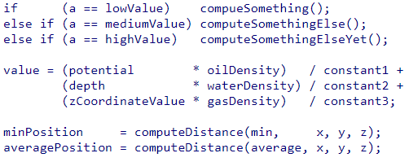
Metody powinny być oddzielone 3 pustymi liniami
Po nazwach metod może następować biała spacja, po której następuje inna nazwa.
Zmienne w deklaracjach można wyrównać do lewej
Oświadczenia powinny być zgodne wszędzie tam, gdzie zwiększa to czytelność.

Slide 27
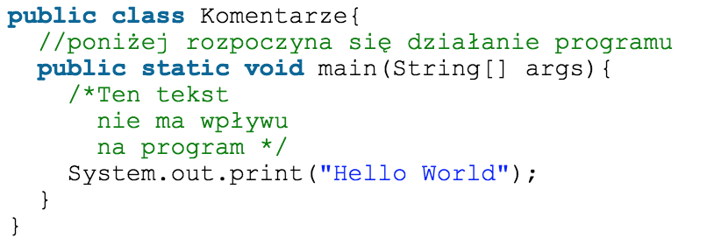
Komentarze
Komentarze są ważną częścią większych programów. W ich ramach możemy umieszczać skrócone opisy napisanej przez nas funkcji oraz zadeklarowanych zmiennych. Dzięki nim łatwo się odnaleźć w przypadku większych projektów, ale przede wszystkim w przypadku, gdy inne osoby nie będą mogły zrozumieć naszego kodu mogą sięgnąć po nasz opis (przy większych projektach generujemy dokumentację).
Komentarze są widoczne jedynie dla nas, przy kompilacji są one pomijane i nie mają wpływu na działanie programu.
W Javie istnieją dwa rodzaje komentarzy:
//text - tekst umieszczony za podwojonym znaku slash jest uznawany za komentarz aż do końca linii
/* text */ - tekst umieszczony w takich znacznikach jest traktowany jako komentarz przez wiele linii kodu.

Slide 28

Podsumowanie
Przygotowali :
Sebastian Piecuch
Tomasz Niemczyk
Dawid Mądry
Grzegorz Milo
Dawid Urban
Bibliografia :
http://geosoft.no/development/javastyle.html
https://www.slideshare.net/maheshm1206/coding-standards-for-java
https://www.slideshare.net/ashokguduru/c-net-java-general-naming-and-coding-conventions

